Slide 1


보행분석 (Gait Analysis)

Slide 2
Inertial Measurement Unit (IMU)
IMU: Multiple miniature inertial sensors integrated (accelerometer, gyroscope) to obtain comprehensive inertial parameters (body’s specific force, angular rate)
Magnetometer*: orientation of the body
→ Hybrid IMU = MARG (Magnetic, Angular Rate, and Gravity) = AHRS (Attitude and Heading Reference System)
*: optional

Slide 3
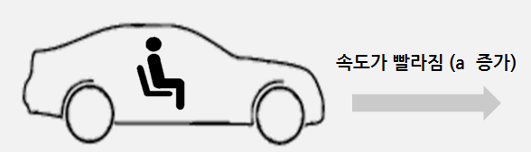
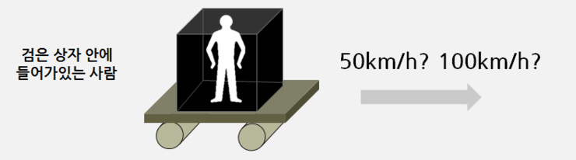
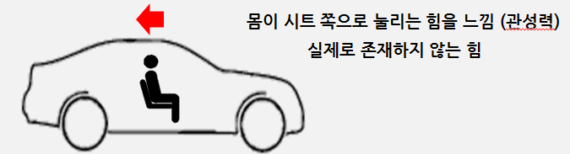
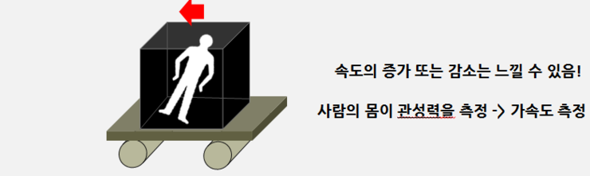
Accelerometers - acceleration

Slide 4
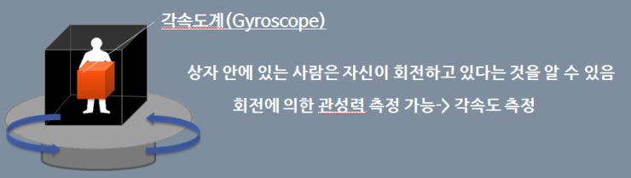
Gyroscope - angular rate

Slide 5
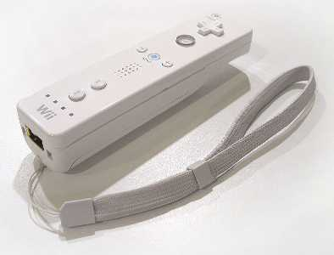
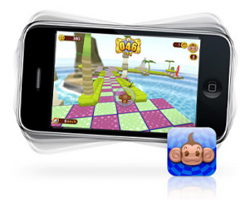
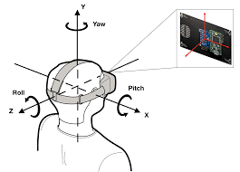
Applications of MEMS IMUs
Games
Smartphones
Camera Stabilization
Etc.

Slide 6
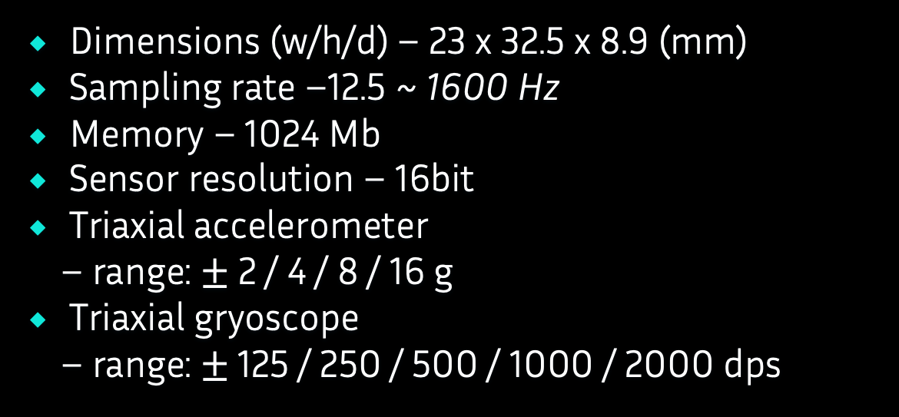

MEMS IMU Outputs – AX6
Dimensions (w/h/d) – 23 x 32.5 x 8.9 (mm)
Sampling rate –12.5 ~ 1600 Hz
Memory – 1024 Mb
Sensor resolution – 16bit
Triaxial accelerometer
– range: $±$ 2 / 4 / 8 / 16 g
Triaxial gryoscope
– range: $±$125 / 250 / 500 / 1000 / 2000 dps
$$±$$

Slide 7
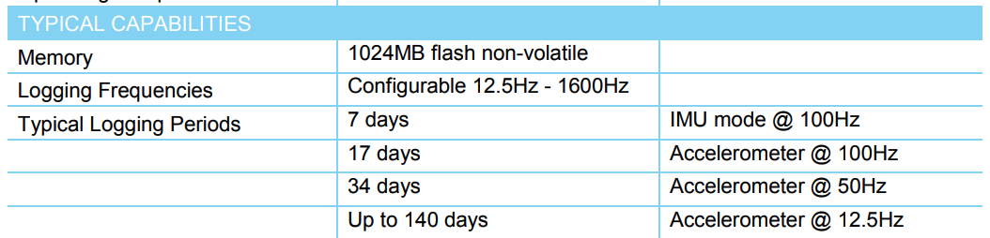
Capabilities of AX6

Slide 8
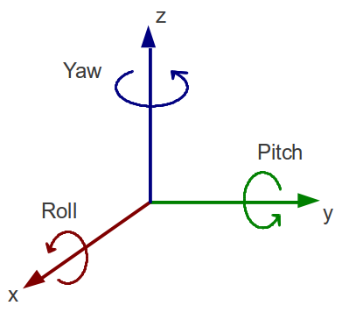
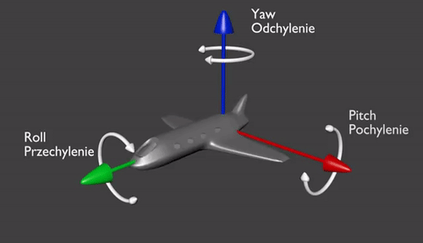
Euler angle
pitch = 180 * atan2(accelX, sqrt(accelY*accelY + accelZ*accelZ))/PI;
roll = 180 * atan2(accelY, sqrt(accelX*accelX + accelZ*accelZ))/PI;

Slide 9
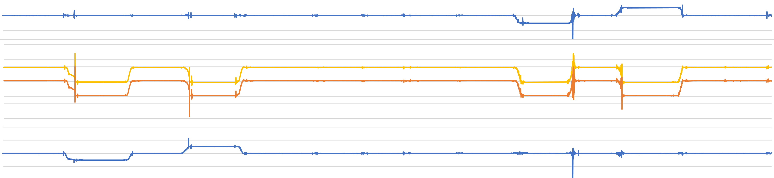
Example
X – axis
Y – axis
(gravity cdompensated)
Z – axix
원위치
x 축
회전
- 우
원위치
x 축
회전
- 좌
원위치
y 축
회전
- 우
원위치
y 축
회전
- 좌
원위치
z 축
회전
– 방향 1
원위치
z 축
회전
-방향 2

Slide 10
Backgrounds
Def. of Gait
- The manner or style of walking
A complex physical activity
- Interplay of major parts of the nervous, musculoskeletal, and cardiorespiratory systems
A sensitive biomarker of general health
- that is actively investigated in research fields including cognitive health

Slide 11
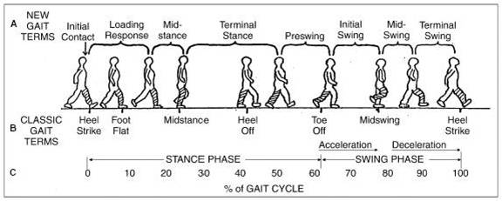
Backgrounds
General Information about Gait cycle

Slide 12
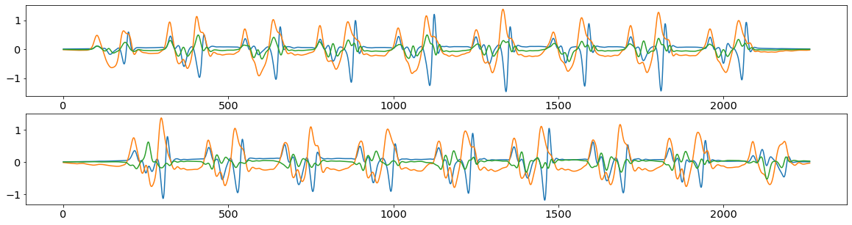
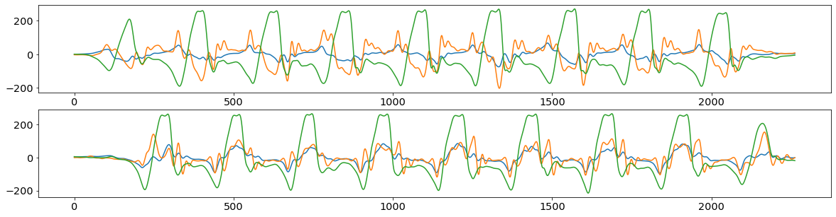
Sample Gait Data
x -axis
y -axis
z -axis
Acc
Gyro

Slide 13
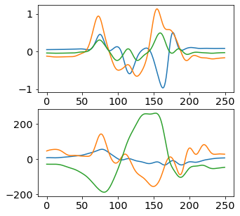
Sample Gait Data
acc
Left
gyro

Slide 14
Signal Processing
Noise reduction: bandpass filter, moving average, etc.
Gait component detection: Heel-strike (HS) and toe-off (TO) detection by applying ZUPT algorithm
Swing/Stance phase detection based on HS and TO
Temporal/Spatial Gait Parameter calculation

Slide 15
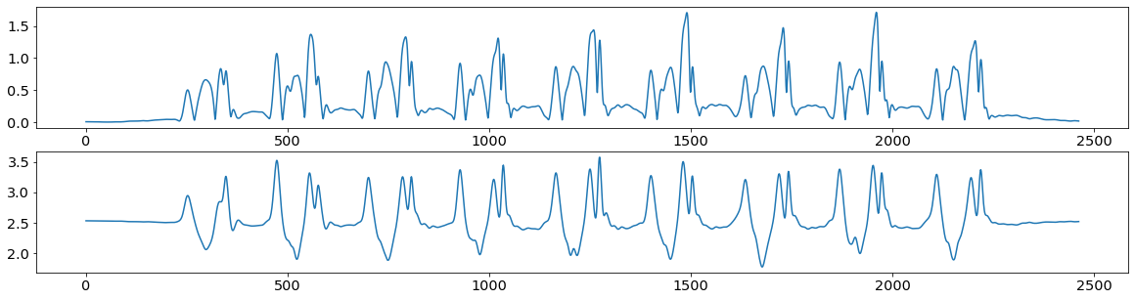
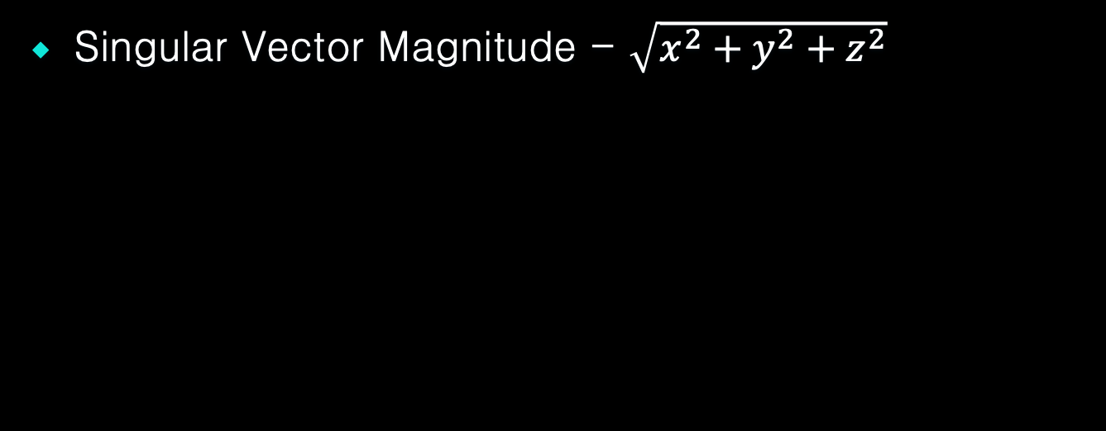
Inertial Data Transformation
Singular Vector Magnitude - $\sqrt{x^{2}+y^{2}+z^{2}}$

Slide 16
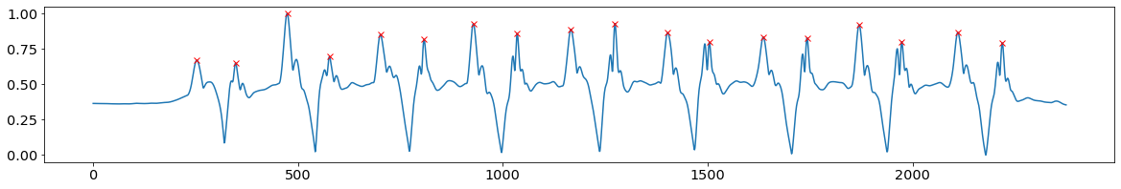
Gait Component Detection

Slide 17
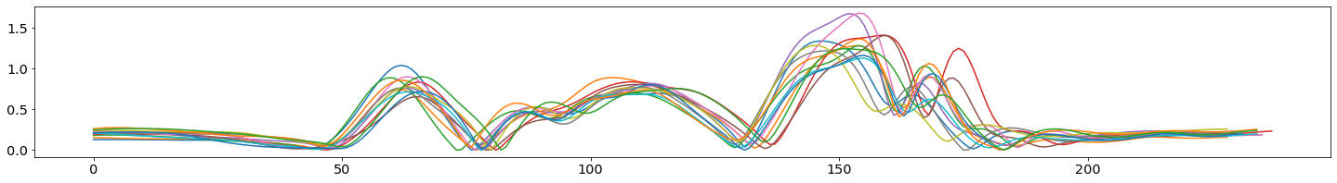
Zero Velocity

Slide 18
Dependent Variables
Conventional Gait Parameters
- Gait speed, mean step width, mean stance time, and cadence
- Gait symmetry 정보 계산
Gait Symmetry | 산출 공식
Gait Ratio | V_{left} / V_{right}
Gait Symmetry Index | [(V_{left} - V_{right}) / 0.5 * (V_{left} + V_{right})]*100
Gait Asymmetry | |100*[ln(V_{left} / V_{right})]|

Slide 19
Dependent Variables
Medically Meaningful DV (advised by Su-Bin Lim)
- 보행데이터 관찰항목
• 걷음을 시작한 후 1차 파행으로 완전히 걸음을 멈추기까지의 시간
• 파행으로 걸음을 멈추고 다시 걷기까지의 멈추고 쉬고 있던 시간
• 다시 걷다가 2차 파행이 나타나기까지의 시간
• 파행이 오기 전 비교적 경도의 통증이 나타나는 전조증상시의 보행패턴이 나타나기까지의 시간
• 파행이 오기 전 비교적 경도의 통증이 나타나는 전조증상시의 보행패턴이 나타나기까지의 시간

Slide 20
Data Collection for Experimental Group
At home
- 외래 진료 후 보행장애가 있는 환자를 대상으로 귀가 시 대상자의 가속도 모듈을 양 발목에 착용 후 48시간 동안 보행 모니터링
- 센서를 착용 후 일상생활 도중 표면이 평평한 곳에서 걷기 활동을 지속적으로 유지
- 통증과 같은 신경인성파행의 증상으로 인해 걸음을 멈춘 적이 있는 경우 걸음을 시작하면서부터 멈춘 시간대를 기록하도록 요청
- 대상자는 일상생활 중 특별한 장애물을 제거할 필요는 없으며 평상시의 생활과 비슷한 생활양식을 유지하도록 함

Slide 21
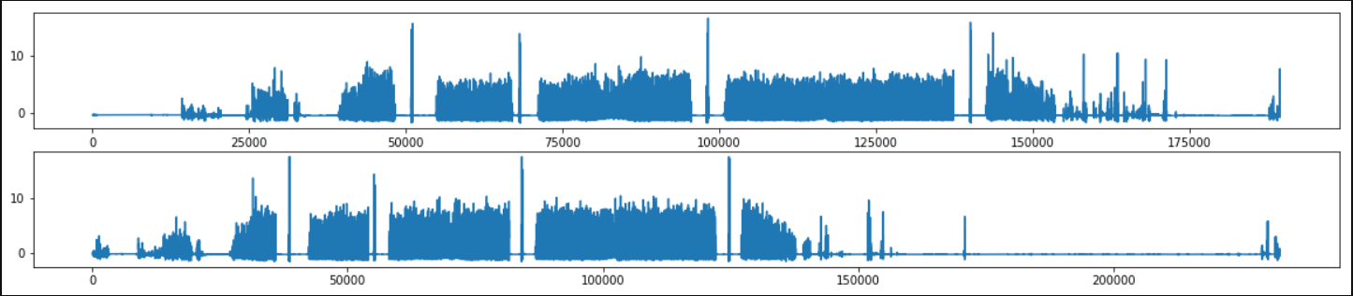
데이터분석 현재 문제점
Desynchronized datasets

Slide 22
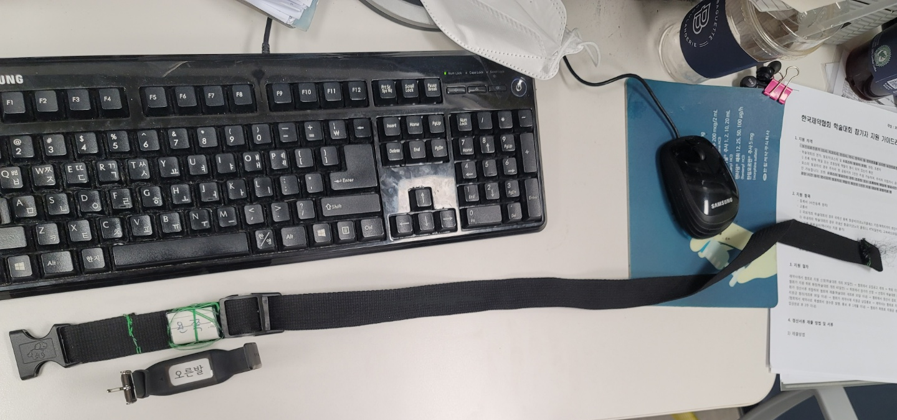
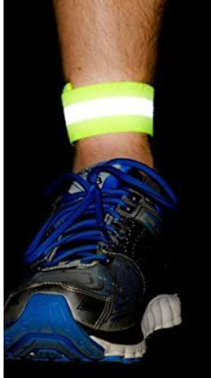
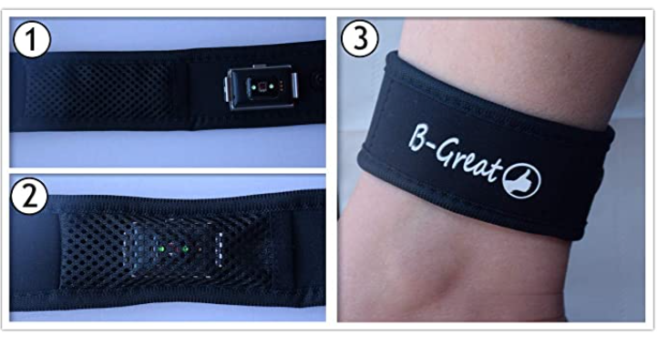
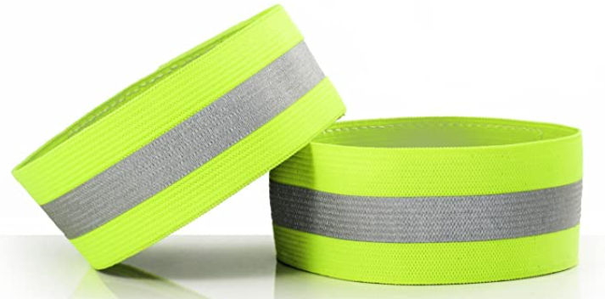
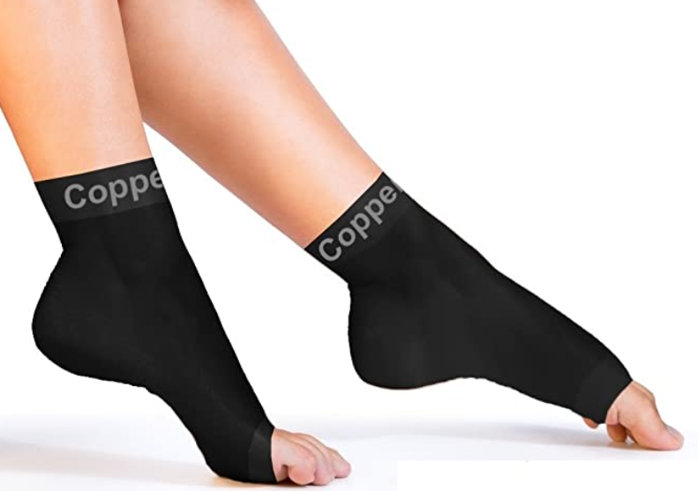
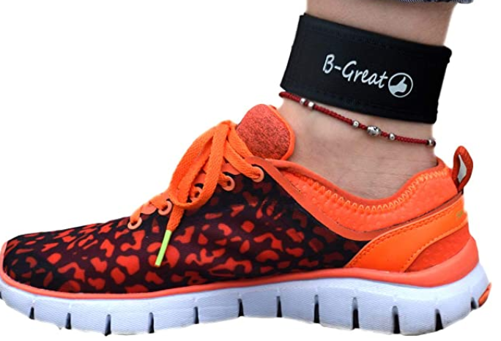
병원 요청 사항
센서 부착용 스트랩
- 잠시 측정하긴 괜찮으나 장시간 측정하기엔 어려움이 있어 보임으로 착용용이성과 착용감이 향상된 버전 제작 요청
- 발목에 착용 시 범죄자 위치추적기 (전자발찌)와 비슷하게 생겨 연구대상자가 착용을 꺼릴 수 있어 고려해야 함
- 좌우/상하 구분이 쉽게 되도록 표시 필요

